Slide 1
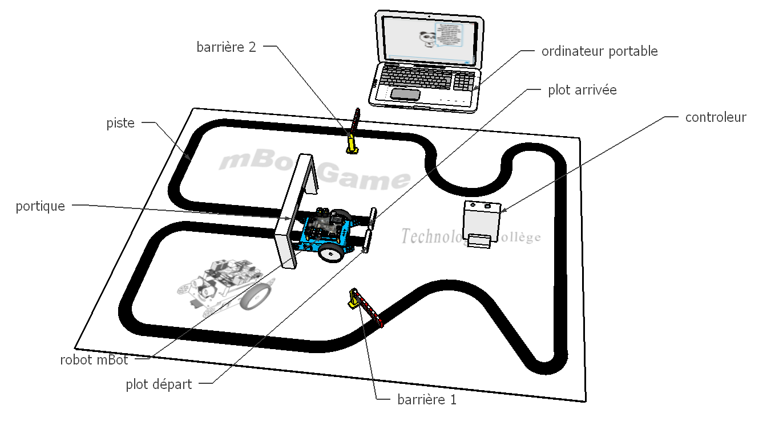
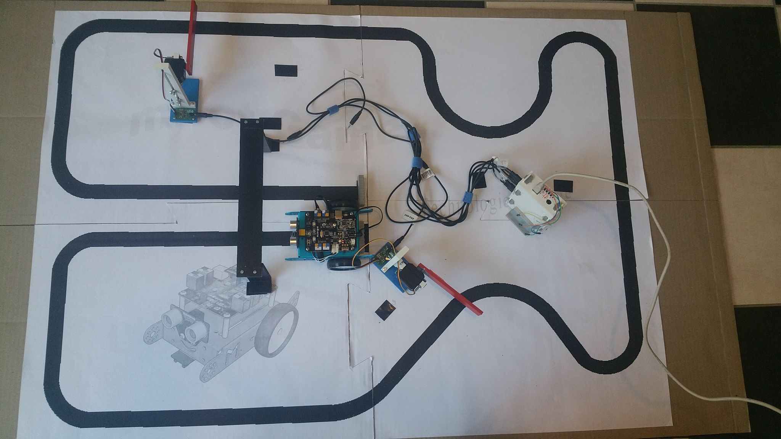
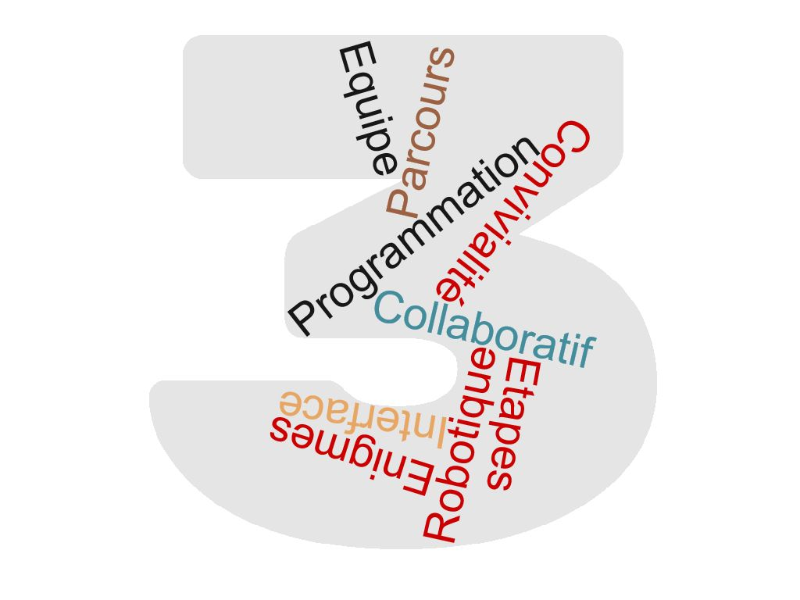
Algorithmique, programmation et informatique : Mise en œuvre pédagogique en technologie
Rallye - Robotique

Slide 2

Un rallye est une compétition ludique ou sportive où les participants, éventuellement regroupés en équipes, doivent atteindre un objectif à l'aide d'indications qui leur permettent de franchir un certain nombre d'étapes.
Il peut prendre la forme d'une course, pouvant utiliser différents moyens de transport (à pied, à cheval, à vélo, en voiture, etc.), pour rallier un lieu prédéfini via un itinéraire découpé en étapes.
Il peut aussi consister en une suite d'épreuves diverses (énigmes, défis, etc.) vers un objectif final (trésor ou autre récompense).

Slide 3
http://dupratconcept.com/2017/07/08/rallye-segway/
http://www.lesenigmatics.com/animations/rallye-enigmes/
http://www.azefir.com/animation/teambuilding/dynamiques/rallye-chasse-au-tresor/
http://tresors66.com/wp-content/uploads/2016/04/RallyePerpignan.pdf
La séquence que nous allons présenter est la réalisation d'un rallye robotique qui va reprendre les codes des rallyes touristiques.
Le travail d'équipe, collaboratif en seront des éléments essentiels avec les démarches pédagogiques connus en technologie :
- Résolution de problèmes
- démarche d'investiqgation

Slide 4
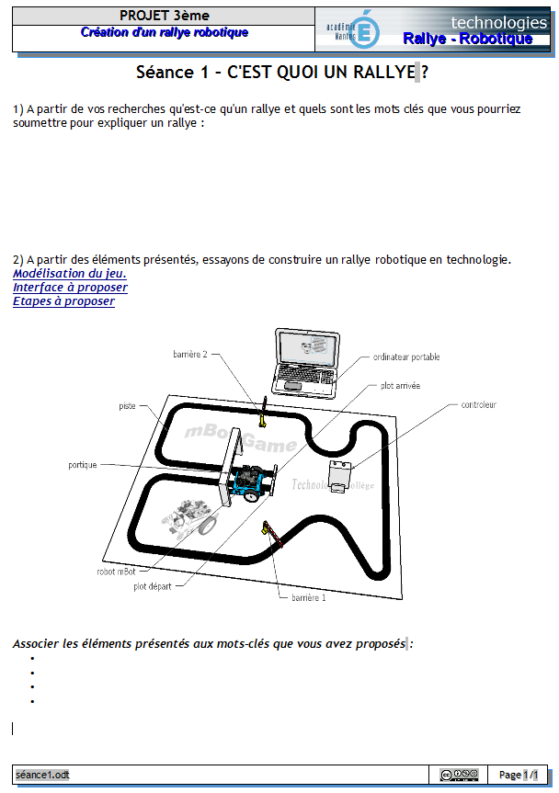
Séance 1
C'est quoi un rallye ?
Comment allez-vous organiser cette activité ?
Le but : trouver les mots-clés décrivant un rallye puis les associer aux éléments de notre rallye robotique :
Moyen de transport : mBot
Etape : Barrière + énigme pour l'ouvrir
Compétition : point par question
Rapidité : chronométrage
Parcours : ligne noire
A partir des documents fournis, vous allez essayer d'organiser cette séance. L'objectif et de trouver 5 mots clés qui permettent de comprendre un rallye et ensuite de les associer à notre futur rallye robotique.
Identifier dans cette activité le temps de travail individuel et les temps de mutualisation et de prise de décision dans une équipe d'élèves ainsi que la répartition des roles -

Slide 5
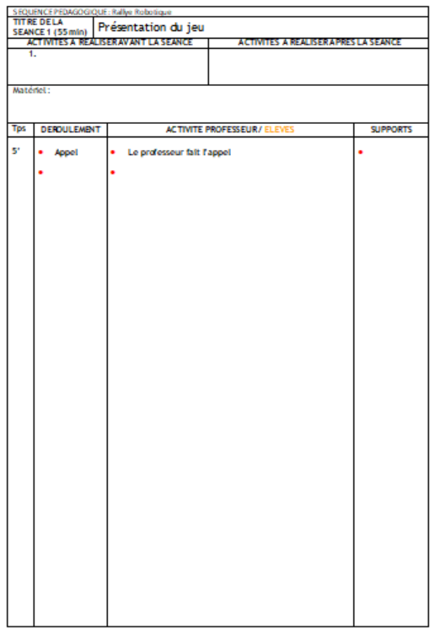
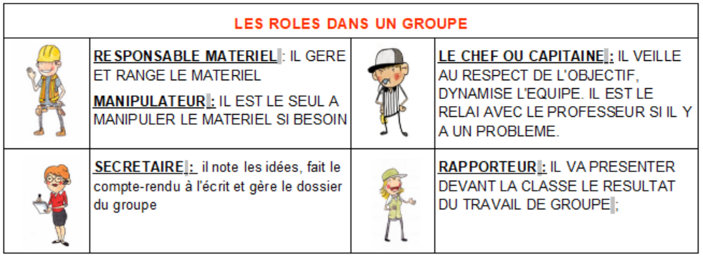
Séance 1
C'est quoi un rallye ?
Comment allez-vous organiser cette activité ?
Identifier dans cette activité le temps de travail individuel et les temps de mutualisation et de prise de décision dans une équipe d'élèves ainsi que la répartition des roles.
Vous avez à votre disposition une fiche d'activité à compléter.
Quels sont les intérets d'une repatition des rôles ?

Slide 6
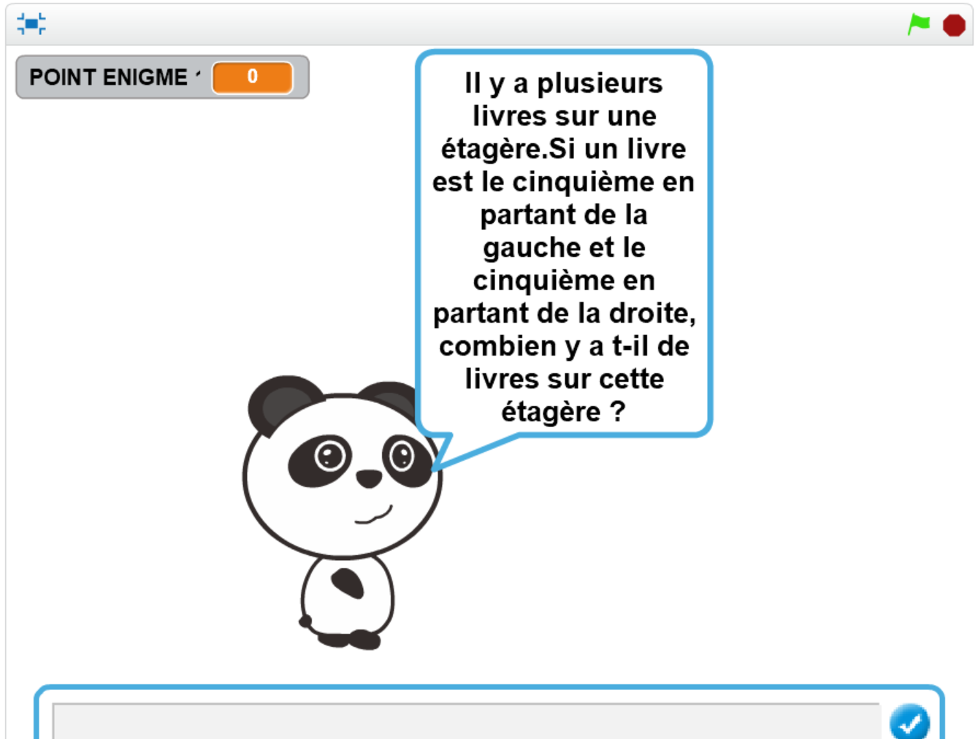



Séance 3
La fonction « OUVRIR LA BARRIERE » - partie 1
L'objectif de cette activité est de réaliser un travail d'équipe et comprendre ce qui se passe lors d'une éepartition des taches
A l'aide de la fiche d'activité vierege, vous allez organiser cette séance :
quelles sont les tâches à effectuer
quelles sont les actions des élèves et les actions du professeur
les moments avec les étapes de realisation de convergence des travaux , et de validation du prototype.
Ce que je veux obtenir
A vous de réaliser cette activité dans votre équipe.
Quels sont les intérets d'une repatition des tâches dans une équipe ?

Slide 7
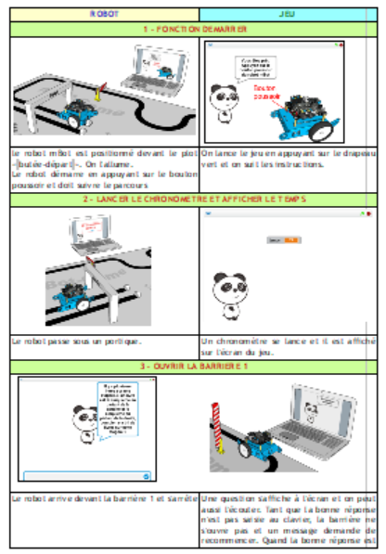
Séance 4
REPARTITION DES FONCTIONS
A
PROGRAMMER AU SEIN DE L'EQUIPE
Afin de comprendre ce qui se passe dans une équipe, vous allez vous répartir des tâches de programmation qui vont répondre à des fonctions du rallye.
NOM | FONCTION A REALISER | RESULTAT
 | LANCER ET AFFICHER LE CHRONOMETRE
 | LANCER L'ENIGME
 | OUVRIR LA BARRIERE
 | ARRETER LE TEMPS FINAL ET LES POINTS
 | PROGRAMME FINAL

Slide 8
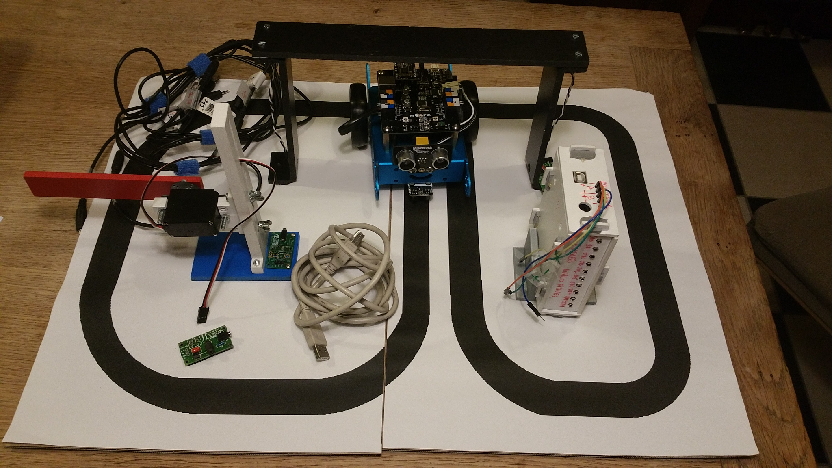
Vous avez à votre disposition :
- une carte contrôleur
- un capteur barrière infrarouge
- un capteur de proximité
- une barrière
- une piste noire que vous
pouvez séparer en 2.
- un robot mBot (pas nécessaire)

Slide 9
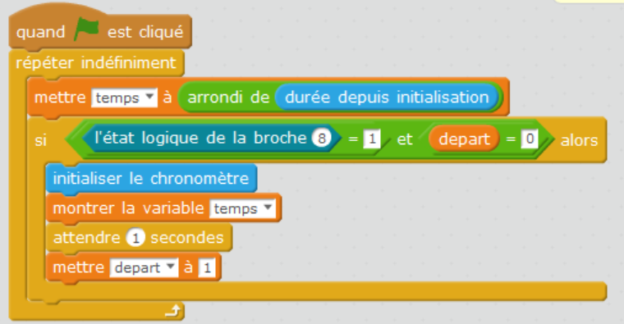
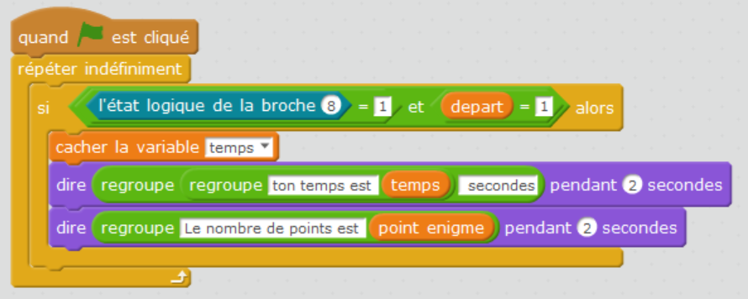
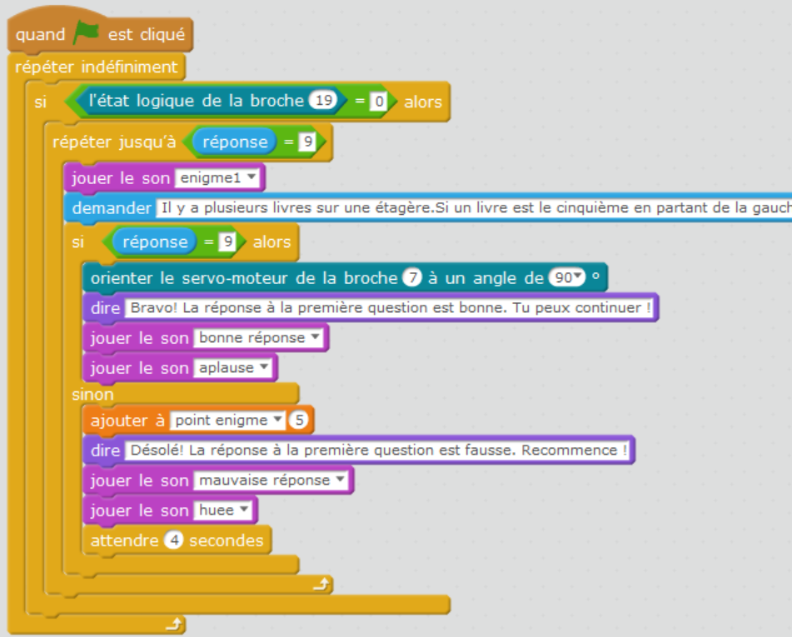
Séance 5
LE PROGRAMME FINAL
Dans votre équipe, vous avez réalisé plusieurs programmes qui répondent aux différentes fonctions du rallye :
LANCER ET AFFICHER LE CHRONOMETRE
AFFICHER LE TEMPS FINAL ET LES POINTS
LANCER L'ENIGME – OUVRIR LA BARRIERE
A partir des différents programmes que vous avez faits, il faut maintenant les associer pour créer le programme final.

